Slide 1
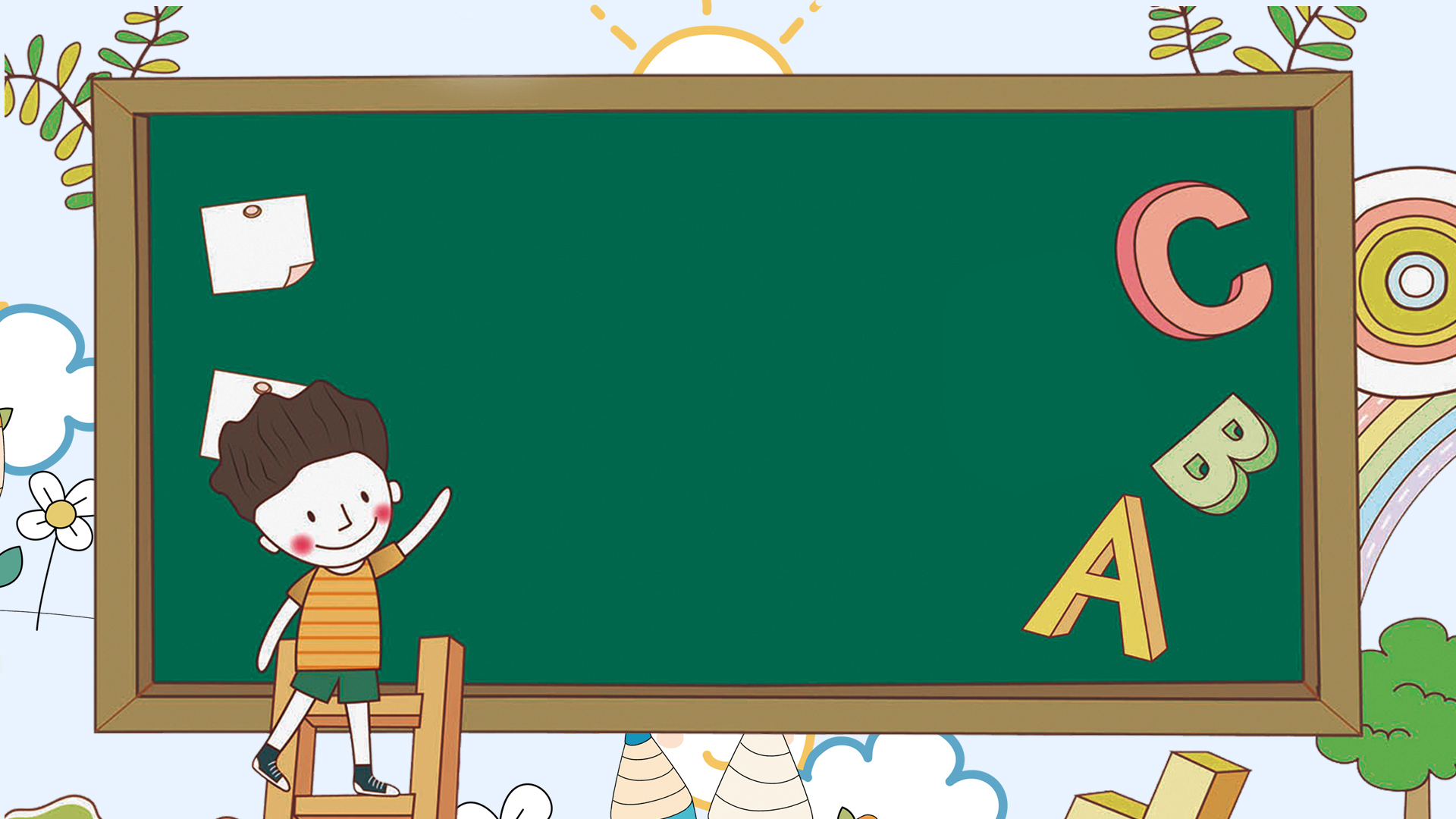
Thứ 3 ngày 16 tháng 11 năm 2021
Toán:

Slide 2

Bài 19:
Phép cộng, phép trừ (có nhớ) trong phạm vi 100

Slide 3

Tiết 1

Slide 4
I. YÊU CẦU CẦN ĐẠT:
*Kiến thức, kĩ năng:
- Thực hiện được phép cộng (có nhớ) số có hai chữ số với số có một chữ số.
+ Đặt tính theo cột dọc
+ Tính từ phải sang trái, lưu ý khi cộng hai số đơn vị thì nhớ 1 chục vào số chục của số hạng thứ nhất.
- Giải được các bài toán thực tế liên quan đến phép cộng đã học.
* Yêu cầu cần đạt về năng lực:
- NL tư duy và lập luận toán học: HS thực hiện các thao tác tư duy để hoàn thành phần hoạt động.
- NL mô hình hóa toán học: HS phát triển năng lực sử dụng công cụ, phương tiện.
- NL giải quyết vấn đề toán học: Thông qua quan sát, tư duy giúp hs thực hiện được phép cộng (có nhớ) số có hai chữ số với số có một chữ số trình bày được các bài toán trong bài học.
* Yêu cầu cần đạt về phẩm chất:
- Thông qua việc giải quyết các bài tập giúp hình thành ở học sinh các phẩm chất chăm chỉ, trách nhiệm.

Slide 5
II. PHƯƠNG TIỆN DẠY HỌC:
- GV: Máy tính, giáo án powerpoint, SGK.
- HS: SGK, vở ô li, đồ dùng học tập.
III. CÁC HOẠT ĐỘNG DẠY HỌC:

Slide 6





Tôi có
35 hạt gạo.
Vậy kiến có bao nhiêu hạt gạo?
35 + 7 = ?
Chị kiến ơi, tôi trả cho chị 7 hạt gạo.
Chục | Đơn vị
35
5 cộng 7 bằng 12, viết 2 nhớ 1
3 thêm 1 bằng 4, viết 4
+
7
4
2
35 + 7 = 42

Slide 7
1
Tính.
28
3
78
9
57
7
13
7
+
+
+
+
31
87
64
20
2
Đặt tính rồi tính.
35 + 6
47 + 8
89 + 2
63 + 9
35
6
47
8
89
2
63
9
+
+
+
+
41
55
91
72

Slide 8
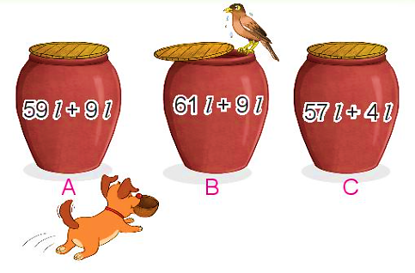
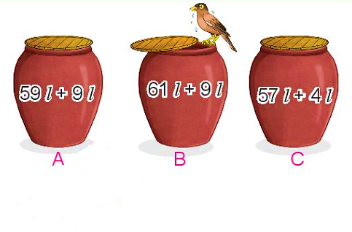
3
Mỗi chum đựng số lít nước là kết quả của phép tính ghi trên chum. Hỏi chum nào đựng nhiều nước nhất?
59l + 9l =
61l + 9l =
57l + 4l =
68l
70l
61l
Vậy chum B đựng nhiều nước nhất.

Slide 9

TỔNG KẾT
Thực hiện được phép cộng (có nhớ) số có hai chữ số với số có một chữ số:
+ Đặt tính theo cột dọc;
+ Tính từ phải sang trái, lưu ý sau khi cộng hai số đơn vị thì nhớ 1 chục vào số chục của số hạng thứ nhất.
Giải được các bài toán thực tế liên quan đến phép cộng đã học.

Slide 10

Củng cố
bài học- Dặn dò

